Slide 1
Dynamique des Populations
Partie 3

Slide 2
Croissance et régulation des populations
• Effectif peut :
– croitre,
– rester stationnaire,
– fluctuer,
– décroitre
jusqu’à l’extinction

Slide 3
• Depend des conditions de l’environnement,
individus, population
• «Dynamique Des populations
• Limitation de la croissance (Malthus).
Pourquoi?
• Fluctuations autour d’une valeur moyenne,
Amplitude modeste : stabilité ?
• Quels mécanismes de stabilisation?
• Densité dépendance : régulation de la population

Slide 4
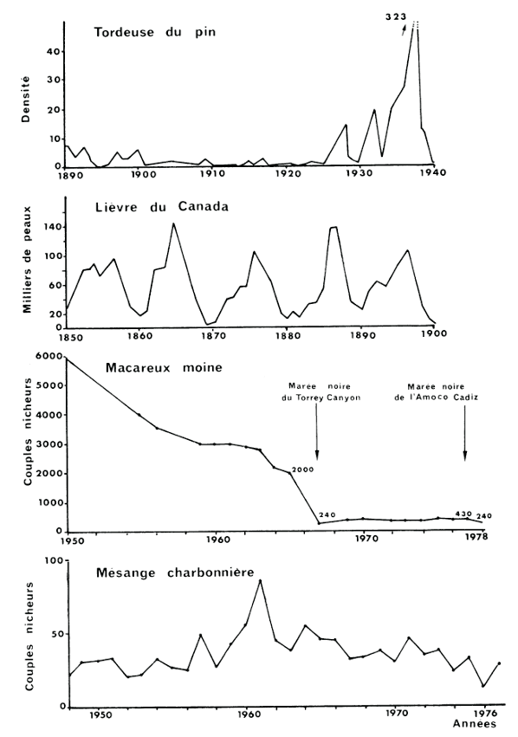
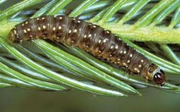
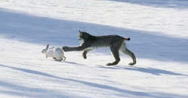
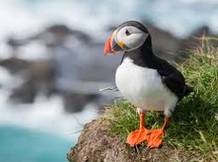
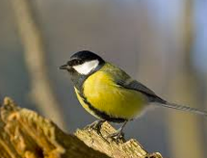

Slide 5
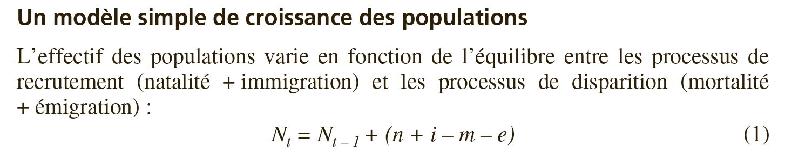
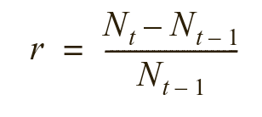

Slide 6
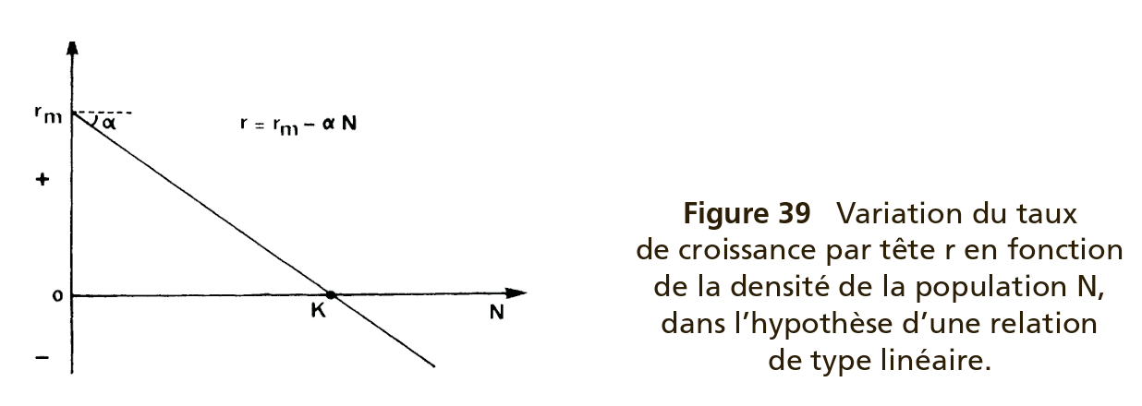

Slide 7
Compétition
• Quand deux ou + d’organismes ou
Populations utilisent des ressources
Communes présentes en quantité limité
• Ou, si les ressources ne sont pas limitantes,
Quand les organismes ou populations se
Nuisent (en cherchant)
• Ressources : eau, aliments, éléments minéraux, sites de ponte, nidification, partenaires, …
• Deux types de compétition :
Action directe entre les individus/ populations
En concurrence ?
– Oui : compétition par interférence
– Non :compétition par exploitation

Slide 8
Competition (2)
• Par interférence
– Active : comportement agressif :
Défense territoire, d’un proie, d’un partenaire)
– Passive : par l’intermédiaire de substances chimiques (organismes aquatique, micro--‐organismes, plantes)
• Par exploitation
– Compétition résulte du fait que
l’utilisation des ressources communes diminue leur disponibilité
– Dégradation de l’environnement
(en termes de ressources)

Slide 9
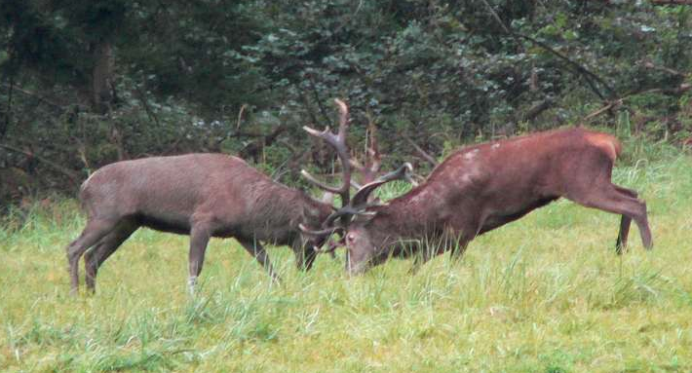
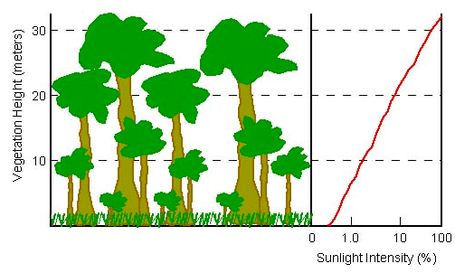

Slide 10
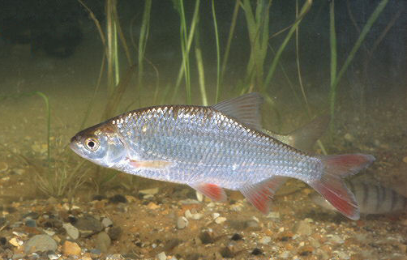
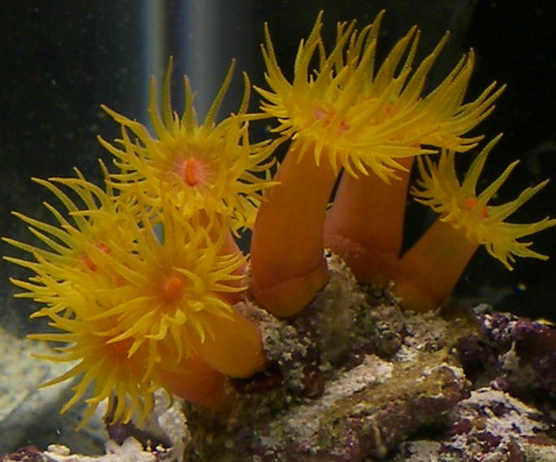
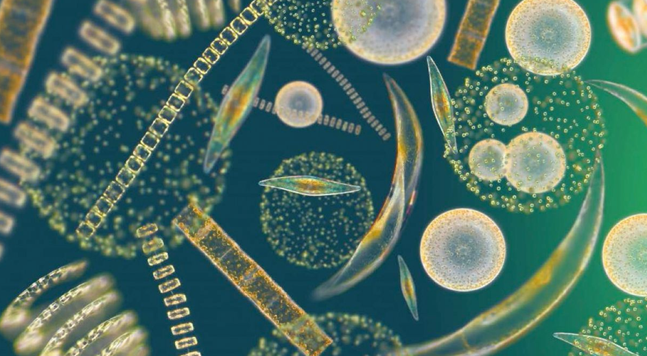
Exploitative compétition

Slide 11
Compétition (3)
• Intraspécifique
• Interspécifique

